Slide 1
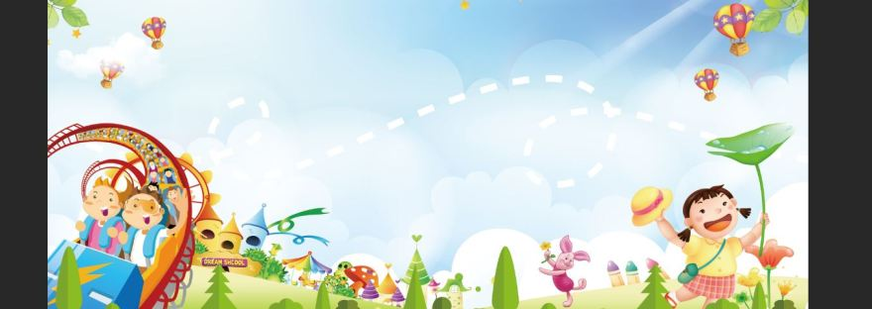

Bµi 93
¤n tËp
(tr. 165)
Notes:
Chạm vào chú chim để quay trở lại.

Slide 2
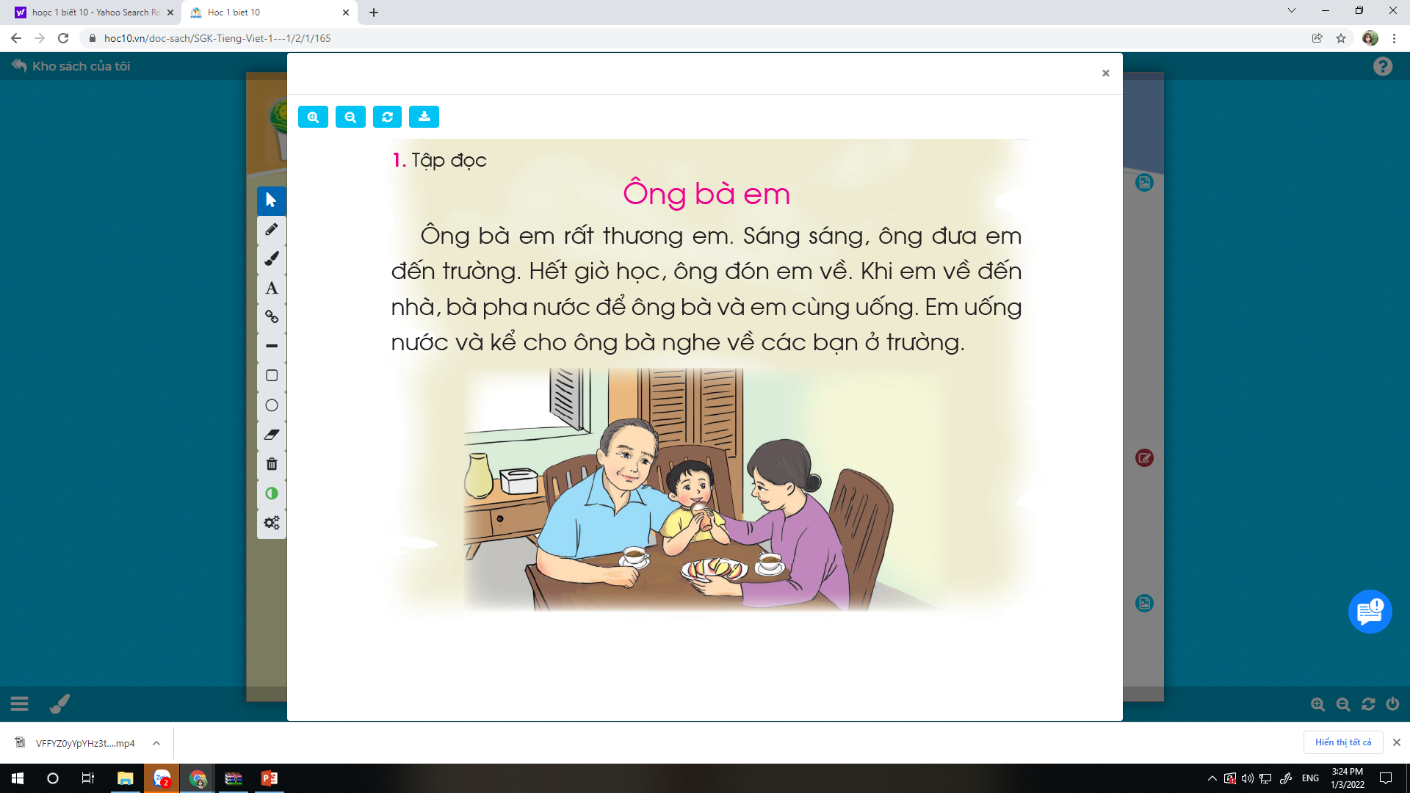

Slide 3
Ông bà em
Ông bà em rất thương em. Sáng sang, ông đưa em đến trường. Hết giờ học, ông đón em về. Khi em về đến nhà, bà pha nước để ông bà và em cùng uống. Em uống nước và kể cho ông bà nghe về các bạn ở trường.

Slide 4
Ông bà em
Ông bà em rất thương em. Sáng sang, ông đưa em đến trường. Hết giờ học, ông đón em về. Khi em về đến nhà, bà pha nước để ông bà và em cùng uống. Em uống nước và kể cho ông bà nghe về các bạn ở trường.
1
2
3
4
5

Slide 5
Ông bà em
Ông bà em rất thương em. Sáng sang, ông đưa em đến trường. Hết giờ học, ông đón em về. Khi em về đến nhà, bà pha nước để ông bà và em cùng uống. Em uống nước và kể cho ông bà nghe về các bạn ở trường.

Slide 6
? Ghép đúng
a) Ông
1) kể cho ông bà nghe về các bạn
b) Bà
2) đưa em đến trường, đón em về
c) em
3) pha nước để ông bà và em cùng uống

Slide 7
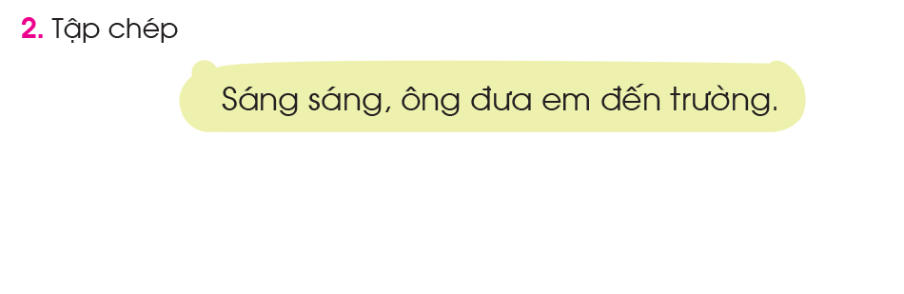

Slide 8



Xin Chaân Thaønh Caùm Ôn

